Slide 1
Reacti-VET módszertan Diák „ráképző” kurzusok a napi szakképzési gyakorlatban
Teachers for Reactive and Responsive Vocational Education
Erasmus+ 2018-1-HU01-KA202-047816

Slide 2
Hogy a projekt eredményekből napi gyakorlat legyen…
Széles körben alkalmazható módszertan
Alapja:
https://jac-its.com/en/jac-foundation
Kísérlet tapasztalatai
Cél: belső erőforrásokból megvalósítható helyi fejlesztések, „elmozdulás” támogatása

Slide 3
Az eredeti elképzelés

Slide 4
A folyamat 5 fő lépése
Kapcsolat kialakítása munkáltatókkal (készséghiány azonosítása, projekt feladat kiadása)
Tanulói készségek előzetes értékelése (tanárok, diákok)
Tanfolyam megtervezése (30 óra)
Tartalom fejlesztés (60% OER)
Lebonyolítás és záró értékelés

Slide 5
1. Kapcsolat kialakítása cégekkel
Milyen céget keressek és hogyan?
Szektor, szakterület választás, ami összefügg a tanítottakkal
Alapos előkészítő munka, a cégek helyes kiválasztása (helyi, „ismerős”, aktív, környezetbarát, stb.)
Saját kapcsolatok, helyi kamarák, kutatás az interneten, közösségi média (LinkedIn - Ki keres gyakornokot, ki hirdet állásokat) >> szűkített lista
Megfelelő „kontakt”, személyre szabott kommunikáció, érdeklődés a cég iránt, alku (kölcsönös előnyök)
Dedikált kapcsolattartó kijelölése (iskolai részről)
Többféle kommunikáció (e-mail, telefon, látogatás)
Folyamatos kapcsolattartás
Notes:
Ha nem készítjük elő, később több a váratlan helyzet
Ne olyan témát válasszunk amit nem ismerünk

Slide 6
Készséghiány azonosítása, projekt feladat
Interjú, fókuszcsoport, kérdőíves felmérés (a cégnél)
Milyen hiányokat észlel felvételkor
Új szakmai elvárások
Új részlegek
Jelenlegi alkalmazottak
Projekt feladat megfogalmazása (a cég által)
Milyen ismeretek, készségek szükségesek a megoldáshoz
Gyakorlati megvalósítást igénylő, valós megoldandó probléma
Értékelési kritériumok
Notes:
Aki hirdet, eleve érdekelt lehet az együttműködésben

Slide 7
2. Tanulói készségek előzetes értékelése
Milyen ismeretek, készségek hiányoznak?
Cél: a kurzus minél jobb megtervezése
Önértékelés (diákok), tanári értékelés (egyezés?)
Szakmai ÉS „soft” készségek is
Végén megismételni
Őszinte válaszok
Notes:
Ha nem készítjük elő, később több a váratlan helyzet
Ne olyan témát válasszunk amit nem ismerünk

Slide 8
3. A ráképző tanfolyam megtervezése
Hogyan zajlik egy ilyen „tűszerű” ráképző minikurzus?
Normál tanórai keretben, tanórán kívül és online
Min. 5 órát a cég és tanulók közötti kapcsolatra érdemes fordítani
Záró prezentáció - tanulói/tanári/ céges értékelés
Eleinte ne vállaljunk túl sok újdonságot
Notes:
30 óra összesen
Lehet offline, online vagy blended – főleg a jelenlegi vírushelyzet miatt változhat a terv

Slide 9
Mire kell figyelni?
Tervezés fontossága
Célok > tartalom > módszer > időkeret > értékelési módszerek
Főbb készségek, témák
Felületesen több téma vagy…
…kevesebb téma részletesen?
Modulok szerkezete (minta sablon)
Notes:
Ld. egyetemi kurzusok (30-40 óra)

Slide 10
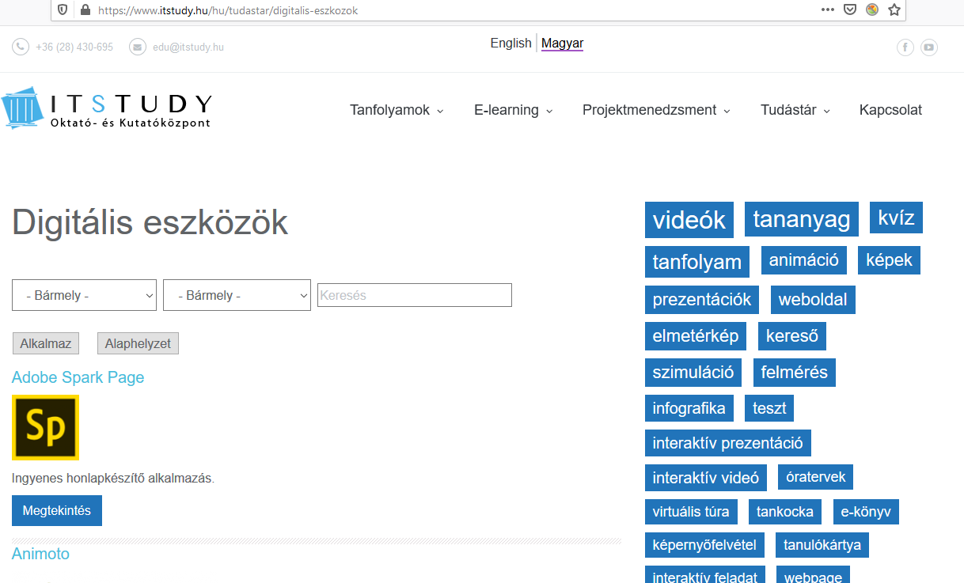
4. A tartalom kialakítása
Honnan lesznek tananyagok?
60% OER (keresőmotorok, adatbázisok)
Digitális eszközök – saját tartalom készítés
Online platform
Cég, diákok is részt vesznek!
Notes:
Ld. egyetemi kurzusok (30-40 óra)

Slide 11
5. Lebonyolítás, záró értékelés
Sikerült a hiányt felszámolni?
Kb. 30 órás tanfolyam, 2-3 hónap alatt
LEHET időközben változtatni!! Rugalmasság
Tanulók a projekt feladat eredményét prezentálják a cégnek
A cég értékeli a kiadott projektfeladat megoldását
Diákok önértékelése újra
Tanárok is értékelnek
Notes:
Ld. egyetemi kurzusok (30-40 óra)

Slide 12
A folyamat lépései tehát:

Slide 13
Hol lesz ez a módszertan hozzáférhető?
Ingyenes, letölthető e-könyvek formájában
Tanári kurzus anyaga (elmélet)
A 21. századi iskola kapcsolati hálója
Aktív tanulás digitális eszközökkel
Ingyenes digitális eszközök, tananyagforrások
Virtuális osztályterem
Projektek tervezése és megvalósítása digitális eszközökkel
Módszertan (gyakorlat)
A folyamat leírása (olasz partner
Hasznos tippek, ötletek
Sablonok
Beszámoló a kísérletekről

Slide 14
Akkreditált kurzus
A kurzus elvégzését követően a résztvevők képesek lesznek arra, hogy olyan - legfeljebb 30 tanórás, részben online - „ráképző” minikurzust fejlesszenek és kivitelezzenek, amely a munkaerőpiac által jelzett tudáshiány, készséghiány pótlását célozza, korszerű pedagógiai módszerekkel és a digitális technológiákban rejlő lehetőségek kiaknázásával.
Szemléletváltás, gyakorlatban alkalmazható módszerek
Nyitás a cégek és más külső érdekeltek felé, a szakmai kapcsolati háló bővítése
Projektszemlélet az iskolában
A pedagógiai célú digitális eszköztár bővítése
Jelentkezés, bővebb információ: https://www.itstudy.hu/tanfolyamok/pedagogus-tovabbkepzes/reacti-vet

Slide 15
Kérdések / válaszok

